Slide 1
目录
深度优先搜索和栈
广度优先搜索和队列
Uniform Cost Search和优先队列
A star
Notes:
今天的实验课要跟大家回顾一下魏老师在课上讲到的各种搜索算法，并跟大家探讨一下它们的实现方法

Slide 2
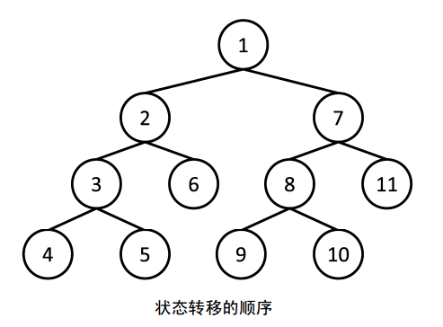
深度优先搜索
深度优先搜索算法从某个状态开始，不断地转移状态直到无法转移，然后退回前一步的状态，继续转移到其他状态，如此不断重复。

Slide 3
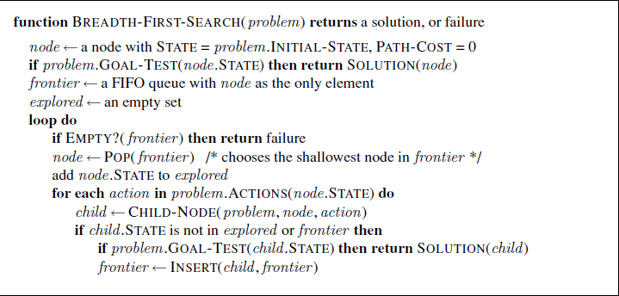


$$Depth$$
$LIFO$ stack
/* choose the deepest node in frontier*/
Notes:
我们需要搜索的图中的每一个节点都会有三种状态，（1）未被探索到，（2）等待被检查，（3）已经处理完。
1.（1）首先判断初始节点是不是结束节点，因为我们在循环当中会直接找当前节点的子节点，不会再判断节点是不是终止节点
2.（2）这里我们需要做深度优先算法，所以我们想维护了一个深度不减的节点序列。
这样我们每次取节点的时候会很方便，就是那序列最后的位置上的点
现在假设我们有一个深度不减的节点序列，我们取序列最后一个位置上的点，然后再去找这个节点的子节点。
因为所有的子节点的深度是在父节点的基础上+1，我们可以保证我们取出来的节点是在这一步上能探索到的最深的节点。
那么我们把子节点依次放在末尾，我们可以保证序列深度不减的。
如果没有找到的话，我们去掉当前被探索到的点，序列还是可以保证深度不减。
所以深度优先对应于维持一个深度不减的序列，为了维护这样一个序列，我们需要每次拿末尾的节点，每次把探索到的节点放在序列末尾。
我们把这样的策略叫做后进先出。
3.（3）这里的POP操作就是取frontier里面最后面的那一个节点或者说是最深的那一个节点。
4.（4）取出这个节点之后去找它的子节点
5.（5）判断子节点是不是已经在frontier里面了，或者已经被探索到了，没有的话就加入到frontier最后。
6.插入例子

Slide 4
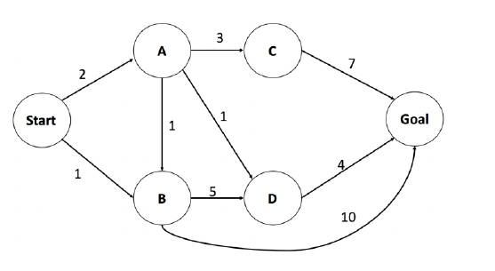

Slide 5
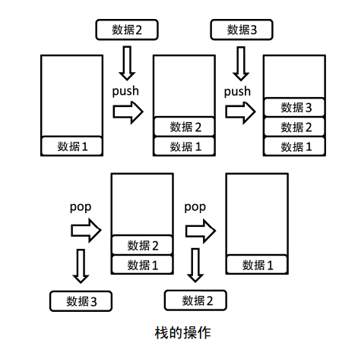
LIFO-栈
栈（stack）又名堆栈，它是一种运算受限的线性表。
其限制是仅允许在表的一端进行插入和删除运算。这一端被称为栈顶，相对地，把另一端称为栈底。
向一 个栈插入新元素又称作进栈、入栈或压栈，它是把新元素放到栈顶元素的上面，使之成为新的栈顶元素。
从一个栈删除元素又称作出栈或退栈，它是把栈顶元素删除 掉，使其相邻的元素成为新的栈顶元素。
Notes:
为了实现一个后进先出的frontier，我们需要借助一种特殊的数据结构——栈
栈是一种线性表，也就是说大家在栈里面就像是前后排队。对于栈中的对象，我们可以去它的前面和后面的对象。
同时栈支持两个操作，分别是入栈和出栈。也就对对应于DFS里面的POP和Insert操作。
操作的含义

Slide 6
伪代码
STACK-EMPTY(S)
if S.top == 0：
return True
else return False
PUSH(S, x)
S.top = S.top + 1
S[S.top] = x
POP(S)
if STACK-EMPTY(S)
error ‘underflow’
else:
S.top = S.top – 1
return S[S.top+1]
Notes:
我们在这里只考虑了下溢的情况，但是在很多时候是很有可能出现上溢的。
因为在有限的计算机资源的情况下，我们只能分配有限的资源给序列，所以一旦序列被盛满了，我们就需要扩展序列的容量。
在这里不再细讲

Slide 7
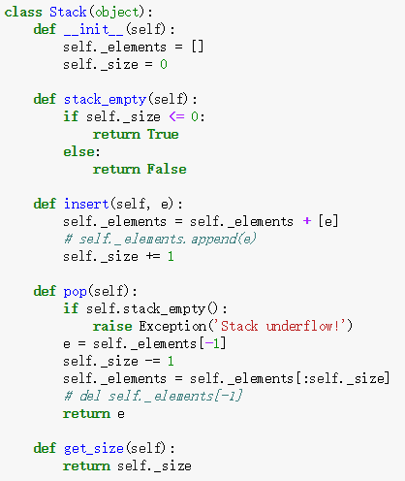

Slide 8
目录
深度优先搜索和栈
广度优先搜索和队列
Uniform Cost Search和优先队列
A star

Slide 9
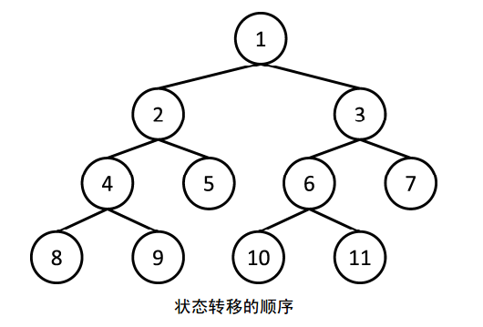
广度优先搜索BFS
BFS总是先搜索距离初始状态近的状态。
也就是说，开始状态→1次转移可以到达的所有状态→2次转移可以到达的所有状态→……
Notes:
需要把同一深度的所有节点都探索完才可以去探索深度更深的节点
也就是说探索完节点1之后，要先去探索2和3，才能去探索深度更深的4,5,6,7

Slide 10
Notes:
广度优先要求我们先把深度浅的都搜完了，再去搜索深度较深的。
同样的我们也在这里考虑维护一个深度不减的序列。
这个时候我们的要求就变成整个序列当中的任意两个节点的深度之差都小于等于1。
这样我们每次抽出序列最前面的节点，搜索它的子节点之后把子节点放在序列的最后，依然可以保证整个序列的性质。
同时可以保证较深的节点的一定在较浅的节点后面被探索（大家可以自己想一想）
（1）
（2）
（3）
（4）
（5）

Slide 11
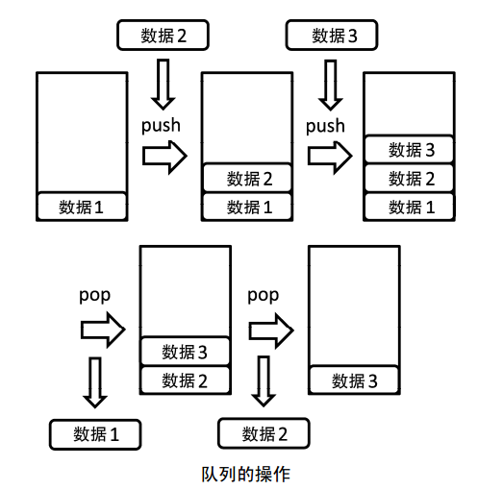
FIFO-队列
队列也是一种特殊的线性表
特殊之处在于它只允许在表的前端（front）进行删除操作，而在表的后端（rear）进行插入操作，和栈一样，队列是一种操作受限制的线性表。
进行插入操作的端称为队尾，进行删除操作的端称为队头。
Notes:
为了实现一个先进先出的frontier，我们需要借助一种特殊的数据结构——队列
队列也是一种线性表。
同时栈支持两个操作，分别是入栈和出栈。也就对对应于BFS里面的POP和Insert操作。
但是现在我们的POP操作需要拿出来的是排在第一位的节点。（也就是说念PPT）
操作的含义

Slide 12
伪代码
STACK-EMPTY(S)
if S.size == 0：
return True
else return False
INSERT(S, x)
S.size = S.size + 1
S[S.size] = x
POP(S)
if STACK-EMPTY(S)
error ‘underflow’
else:
e = S[0]
S = S[1:S.size]
S.size = S.size – 1
return e

Slide 13
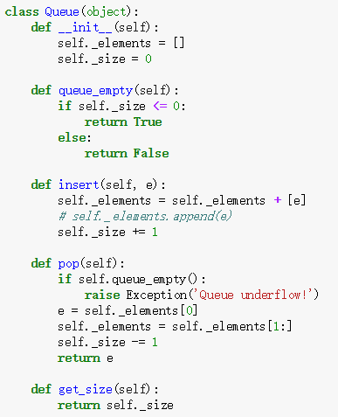

Slide 14
目录
深度优先搜索和栈
广度优先搜索和队列
Uniform Cost Search和优先队列
A star

Slide 15
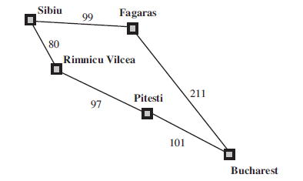
Uniform Cost Search
Uniform Cost Search 和 BFS 一样是先搜索距离初始节点较近的节点，但是二者对于距离的定义方式不同，一般来说Uniform Cost Search当中每一条边的权重是不太一样的。如果Uniform Cost Search的每一条边上定义的距离都是1，那么Uniform Cost Search 等价于BFS。

Slide 16
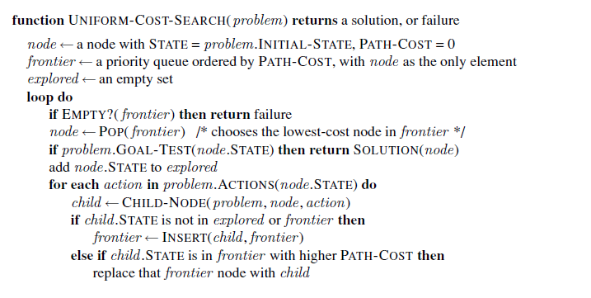
Notes:
最后说明为什么要在最后加入判断是否在frontier当中同时为什么Goal-test为什么不在前面而要放在前面，因为我们的目的是要去找一条最优路径。
Uniform Search同样要求按照到初始节点的距离远近来规划搜索的步骤
所以我们仍旧需要维护一个按照到始节点的距离从小到大的顺序来排列的序列。
我们每一次要拿出来处于序列第一的位置上的节点，然后把它的子节点放在最后。
但是需要注意的是，这里并不能够保证第一次搜到节点的路径比后面搜到这个节点的路径更优。
所以再一次搜到这一个节点之后，
我们需要把这一次算出来的距离和前一次的进行比较，如果更优，我们需要重新更新这个节点的值，同时更新这个节点在frontier中的位置。
同时我们注意到，每一次从frontier中拿出来的节点一定要比队列中所有的未被检查的其他节点的值更优，进而一定比没有未探索到的节点的值更优。
所以在到这个节点的最优路径上的节点一定都已经被访问过了，否则可以用反证法证明这种情况不成立。
（1）
（2）

Slide 18
Priority Queue-优先队列？
入队之后的排序不再由入队的时间顺序决定，转而由数据的值的顺序来决定。
进行取出操作的时候，拿出在在优先队列中排名最好的那一个数据。

Slide 19
用二叉堆实现优先队列
优先队列的插入更多使用的是堆排序算法。
可以直接调用heapq
更多的内容可以参考算法导论第六章堆排序
Notes:
堆是一棵压扁的二叉树，需要满足父节点的值大于等于子节点的值。插入操作不再

Slide 20
目录
深度优先搜索和栈
广度优先搜索和队列
Uniform Cost Search和优先队列
A star

Slide 21
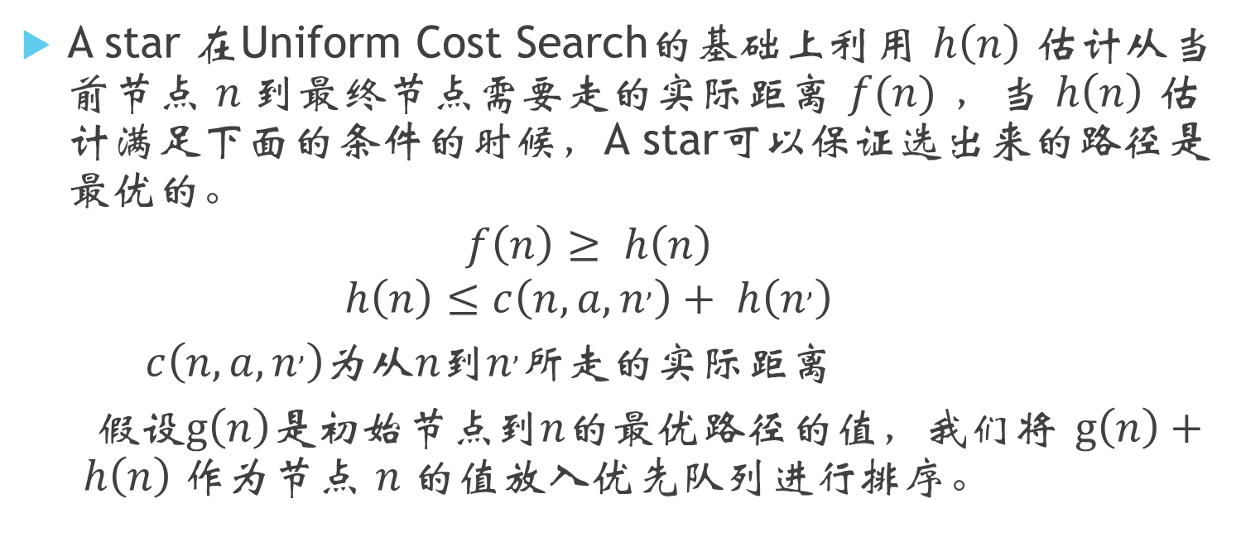
A star
A star 在Uniform Cost Search的基础上利用 $h\left(n\right)$ 估计从当前节点 $n$到最终节点需要走的实际距离 $f(n)$ ，当 $h\left(n\right)$ 估计满足下面的条件的时候，A star可以保证选出来的路径是最优的。
$$f\left(n\right)≥ h\left(n\right)$$
$$h\left(n\right)≤c\left(n,a,n^{,}\right)+ h\left(n^{,}\right)$$
$c\left(n,a,n^{,}\right)$为从$n$到$n^{,}$所走的实际距离
假设$g\left(n\right)$是初始节点到$n$的最优路径的值，我们将 $g\left(n\right)+h\left(n\right) 作为$节点 $n$的值放入优先队列进行排序。

Slide 22
Lab : Python3
Project : Python2
Pycharm(建议)
浏览器输入 10.88.3.61/JudgeOnline
学号作为User ID申请账号

Slide 23
Online Judgement
问题：求和
输入 1+1（i+j, i,j 在0~9之间）
输出 2
def easy_sum(s):
raise exception(‘完成str转int，并进行加操作’)
def main():
s = input().strip()
print(easy_sum(s))
If __name__==‘__main__’:
main()

Slide 24
def easy_sum(s):
a1, a2 = int(s[0]), int(s[-1])
return a1 + a2
def main():
s = input().strip()
print(easy(s))
If __name__==‘__main__’:
main()

Slide 25
Lab-1
任务:
1.实现 Uniform Cost Search 算法
2. 找到并输出从’Start’节点到’Goal’节点的最优搜索路径
3. 若无可行路径，输出’ Unreachable’
4. Time Limits 2000ms
5. 先在自己的电脑上跑通，不要直接在OJ上写！
注意：
1. 在OJ上提交并通过测试
2. OJ成绩计入平时分，通过即满分

Slide 26
Lab-1

Slide 27
Lab-1
Input
Each line presents an edge consisting of a tuple of start node, end node and cost.
Input ends with 'END'.
Sample Input
Start A 2
Start B 1
A B 1
A C 3
A D 1
B D 5
B Goal 10
C Goal 7
D Goal 4
END
Sample Output
Start->A->D->Goal
Output
One line for the optimal path in visit order, join by '->'. If there is no solution, print ‘Unreachable’.

Slide 28
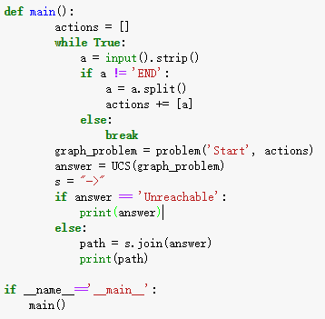
Online Judgement
处理之后：
a = [‘start node’,
‘end node’,
‘distance’]
例如：
Start A 2
[‘Start’, ‘A’, ‘2’]

Slide 29
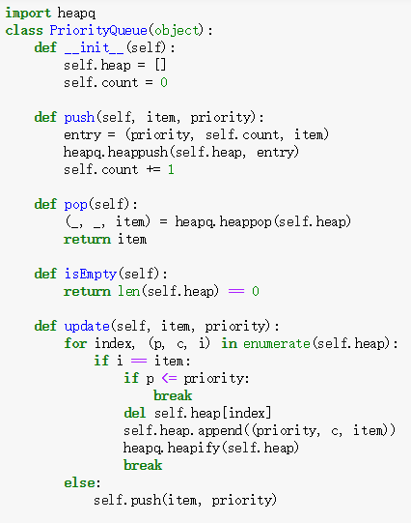
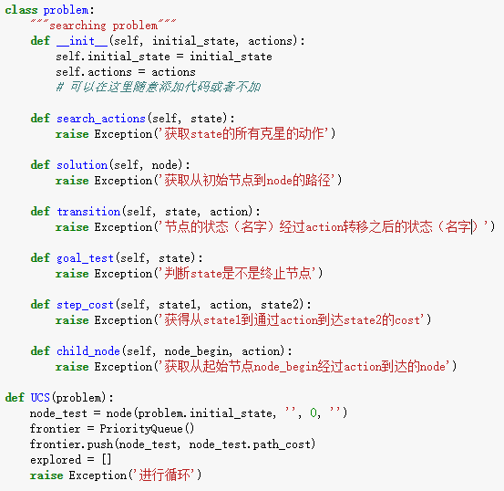
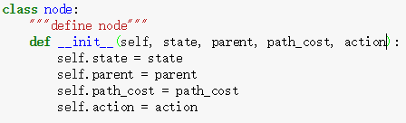

Slide 30
Homework-1
Pacman.
Different search methods.
Python only.
You need to fulfill the blank in the code following our requirements.
18pt + 2pt(bonus)

Slide 31
Homework-1
DDL：11:59 pm, April 3rd, Wednesday, 2019.
Submit your code (only two files: search.py and searchAgents.py) and a short report (English, MAX 4 pages, 12pt font), through E-learning system in a zip file with the name “StudentID_YourName_PJ1.zip”.

